Slide 1
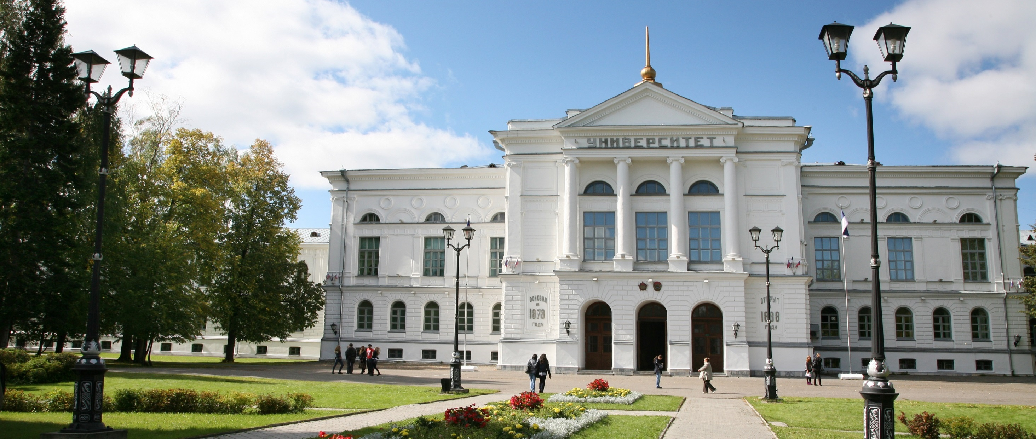
Оптимизация организационной структуры Центра клинических исследований ФГБОУ ВО СибГМУ Минздрава России
Исполнитель : д.м.н., профессор
Ю.Г.Самойлова,
Научный руководитель : к.э.н.
Р.А Эльмурзаева

Slide 2
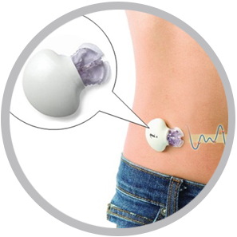
Актуальность проблемы
Технологический прогресс в медицине
(информатизация, цифровизация, компьютеризация, киборгизация) –приоритетное направление развития здравоохранения Российской Федерации

Slide 3
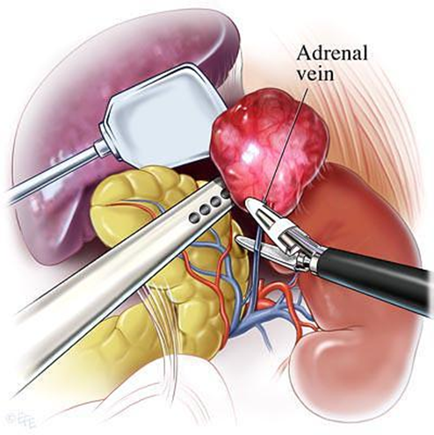
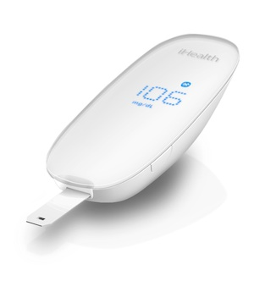
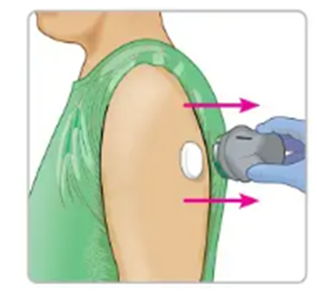
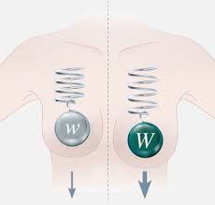
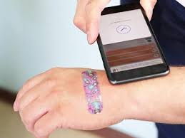
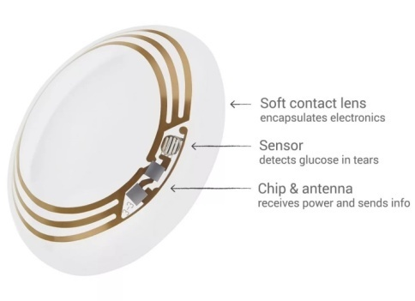
Актуальность проблемы
Медицинское изделие — устройство, которое используется для диагностики, профилактики или лечения различных заболеваний.
Включает инструменты, аппараты, имплантаты, реактивы в пробирке, расходные материалы, приспособления, приборы, мебель и другие изделия (программное обеспечение медицинских устройств-системы принятия решения).
https://www.gosmed.ru/services/statsionarnaya-pomoshch/endokrinologiya-i-endokrinnaya-khirurgiya/

Slide 4
Жизненный цикл изделия медицинского назначения
Идея, НИОКР
Прототипирование, разработка опытного образца
Определение класса риска МИ и ПО
Пред регистрационная оценка эффективности и безопасности
МИ и ПО
Технические испытания МИ и ПО
Токсикологические испытания
МИ и ПО
Клинические испытания
МИ и ПО
Регистрация МИ и ПО , получение РУ
Производство, реализация

Slide 5
Актуальность проблемы
Иностранные производители медтехники, зарегистрированные в России, продолжают свою работу. Рынок медтехники «практически не пострадал» из-за санкций, но «с точки зрения иностранцев усложнилась логистика, усложнились поставки продукции».
Цена юридической проверки на санкции сопоставима с прибылью, которую получит западная компания от сделки
Иностранные производители медтехники, Международные рейтинговые агентства присвоили России «мусорный рейтинг надежности». Все предприятия и все финансовые структуры РФ оцениваются как неплатежеспособные (100% предоплата)
Рост рынка медицинских изделий на текущем пятилетнем промежутке, а именно пополнение рынка новыми медицинскими изделиями
пищевая промышленность, а также испытания парфюмерно-косметической продукции или детские игрушки.
https://pharmmedprom.ru/news/inostrannie-medizdeliya-iz-rossii-ne-ushli-no-zaderzhivayutsyawww.pharmmedprom.ru

Slide 6
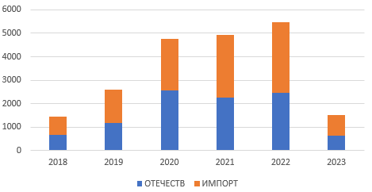
Токсикологические исследования медицинского изделия
Количество зарегистрированных медицинских изделий (май 2018 г. – май 2023 г.) отечественного и импортного производства

Slide 7
Жизненный цикл изделия медицинского назначения
Идея, НИОКР
Прототипирование, разработка опытного образца
Определение класса риска МИ и ПО
Пред регистрационная оценка эффективности и безопасности
МИ и ПО
Технические испытания МИ и ПО
Токсикологические испытания
МИ и ПО
Клинические испытания
МИ и ПО
Регистрация МИ и ПО , получение РУ
Производство, реализация

Slide 8
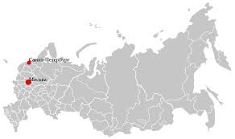
Анализ рынка изделий медицинского назначения
Лаборатории, проводящие токсикологические исследования из реестра РЗН, 2023
"Полимертест«, Санкт-Петербург
ООО "Испытательная лаборатория кетер"
"ВНИИИМТ" Росздравнадзора
ООО "ННЦ токсикологической и биологической безопасности медицинских изделий"
ООО "ЭлектронтестБио")
"Институт медико-биологических исследований и технологий", "ИМБИИТ"
Симера-ТК", ООО "СТК"
Торговый дом "Дельма"
ООО "ЦНТ ПЛЮС"
ООО "ИЦККП« (г.Пущино)

Slide 9
Цель работы:
оптимизировать организационную структуру Центра клинических исследований ФГБОУ ВО СибГМУ Минздрава России для обеспечения эффективного взаимодействия с заказчиками в сфере проведения клинических исследований, регистрации изделий медицинского назначения, новых методов лечения и медицинских технологий

Slide 10
Задачи исследования:
Изучить ключевые аспекты современной трансформации рынка лекарственных препаратов, изделий медицинского назначения, цифровых решений, биомедицинских продуктов в медицинской отрасли
2. Провести анализ основных компетенций деятельности Центра клинических исследований СибГМУ с учетом основных приоритетных направлений развития университета
3. Обосновать стратегию оптимизации и реорганизации Центра клинических исследований с формированием единого информационного и инфраструктурного объединения, позволяющего выполнять полный цикл клинических исследований лекарственных препаратов и изделий медицинского назначения, биомедицинских продуктов.

Slide 11
Задачи исследования:
4. Разработать критерии эффективности деятельности Центра клинических исследований, направленных на совершенствование имеющихся компетенций, повышение эффективности функционирования и конкурентоспособности СибГМУ
5 Оптимизировать механизмы привлечения финансирования из государственных и негосударственных фондов в соответствии с приоритетными направлениями развития сектора клинических исследований лекарственных препаратов, биомедицинских продуктов и изделий медицинского назначения.
Предмет исследования:
стратегия развития Центра клинических исследований

Slide 12
Основные компетенции СибГМУ в сфере клинических исследований и испытаний изделий медицинского назначения:
ТРАНСЛЯЦИОННАЯ МЕДИЦИНА В СООТВЕТСТВИИ С МИРОВЫМИ СТАНДАРТАМИ
Центр доклинических исследований
Клинические исследования
Клиническая апробация
Клинические испытания программного обеспечения
GLP
GCP
GMP…
GCP
151
Проект
306
54
19
Программ
Протоколов лекарственных препаратов и изделий медицинских назначения
Протокола по заказу МЗ
СибГМУ имеет собственные многопрофильные клиники (на 858 коек).
На базе СибГМУ работают более 30 главных исследователей с наличием сертификатов GCP
В сфере компетенций Центра находится составление регистрационных досье и сопровождение процесса государственной регистрации продуктов различных классов риска. Центр имеет опыт проведения клинических испытаний с участием человека
Специалисты Центра быстро и качественно, соблюдая нормативно-правовые требования РФ осуществляют экспертную оценку документации, необходимой для государственной регистрации
Все эксперты имеют компетенции по подготовке документации, согласно требованиям ЕАЭС.
Этическое сопровождение всех исследований с наличием опыта аудитов
Наличие собственного медико-биологического факультета позволяет проводить циклы дополнительной профессиональной подготовки и повышения квалификации в сфере изделий медицинского назначения и медицинского оборудования

Slide 13
Проект реорганизации и оптимизации деятельности Центра клинических исследований
Центр клинических исследований
Клинико-аналитический отдел
Организационно-методический отдел
Отдел токсикологических и микробиологических исследований
Функции:
1. Организация и проведение исследований I фазы и исследований впервые на человеке (first in human ( FIH).
2. Исследование биоэквивалентности лекарственного препарата
3. Исследование терапевтической эквивалентности
Функции:
1. Разработка документов для подачи в регуляторные органы РФ на получение одобрения клинического исследования. (ГОСТы-1526)
2.Формироване текущих отчетов в регуляторные органы МЗ РФ
3.Регуляторное и правовое сопровождение 1-IV фаз КИ, проводимых в СибГМУ
4.Развитие партнерств с ведущими зарубежными и отечественными потенциальными заказчиками.
5. Формирование имиджа СибГМУ в секторе КИ для инвесторов
6. Организация и проведение внутреннего аудита работы ЦКИ
Функции:
1.Подготовка и экспертиза пакета документов по изучению токсикологических, микробиологических свойств медицинских приборов и изделий медицинского назначения
2.Проведение сопровождения клинических испытаний в соответствии с действующими нормативно-правовыми актами

Slide 14
Этапы выполнения проекта
2023
2024-2025
2026-2028
1
Формирование организационных условий и нормативно-регламентирующей документации для проведения клинических исследований лекарственных средств и клинических испытаний изделий медицинского назначения в ФГБОУ ВО СибГМУ Минздрава России
2
Создание кластера клинических исследований ФГБОУ ВО СибГМУ Минздрава России с разработкой единого информационного и инфраструктурного объединения, позволяющего выполнять полный цикл клинический исследований лекарственных препаратов и испытаний медицинских изделий.
3
Развитие стратегического партнерства с ведущими зарубежными и отечественными потенциальными заказчиками в секторе клинических исследований лекарственных препаратов и изделий медицинского назначения.

Slide 15
Индикаторы эффективности реализации проекта «Реорганизации Центра клинических исследований ФГБОУ ВО СибГМУ Минздрава России на 2024-2028гг.»:
Индикаторы эффективности реализации проекта (годы) | 2024 | 2025 | 2026 | 2027 | 2028
Количество выполняемых протоколов клинических исследований отечественных инновационных лекарственных препаратов и МИ | 55 | 67 | 80 | 95 | 115
Количество вновь заключенных договоров с российскими и зарубежными заказчиками на проведение КИ МИ и ПО | 10 | 12 | 13 | 15 | 20
Объем привлеченных средств по договорам по проведению КИ МИ и ПО (млн. рублей) | 15,8 | 17,4 | 19,2 | 20,0 | 35,0
Количество главных исследователей – сотрудников СибГМУ | 34 | 37 | 40 | 44 | 50
Количество нозологических форм, по которым проводятся КИ | 7 | 10 | 13 | 16 | 18
Количество прикладных международных, многоцентровых клинических исследований I- IV фазы по тематике учреждения, ед. в рамках ЕАЭС | 2 | 4 | 5 | 5 | 7
Количество прикладных клинических исследований по оценке БЭ | 10 | 15 | 22 | 31 | 44
Количество специалистов, аккредитованных в качестве экспертов по клиническим направлениям в FDA, EMA, международных профильных профессиональных сообществ, ед. | - | 1 | 2 | 2 | 2
Качество проведения исследований: оценка соответствия проводимых исследований международным стандартам и регуляторным требованиям, а также степень точности и достоверности полученных данных. | 100 | 100 | 100 | 100 | 100

Slide 16
Оценка рисков проекта
№ | Риск | S | P | D | С (C=P*S*D) | Мероприятия
1 | Трудности привлечения новых заказчиков с учетом геополитической обстановки | 10 | 7 | 7 | 490 | Расширение нозологий по проведению КИ Активизация поиска потенциальных заказчиков в странах ближнего зарубежья Поиск на международных азиатских площадках Участие в статусе экспертов конкурсов стартапов медицинского профиля
2 | Изменение логистики и таможенных процедур по транспортировке МИ и ЛС | 10 | 6 | 6 | 360 | Мониторинг законодательных документов Участие в образовательных семинарах Росздравнадзора, Института качества
3 | Дефицит главных исследователей по проведению КИ | 6 | 4 | 3 | 72 | Обучение сотрудников университета по проведению КИ, подготовка будущих соисследователей из числа студентов старших курсов (Научная стажировка) Привлечение главных исследователей из числа сотрудников клиник
4 | Несоответствие отдельных видов оборудования международным требованиям | 6 | 4 | 4 | 96 | Модернизация материально-технической базы Аутсорсинг лабораторно-диагностических услуг с учетом экономической целесообразности
5 | Не выполнение плана по внебюджетной деятельности | 8 | 6 | 5 | 240 | Увеличение количества главных исследователей Увеличение нозологий по КИ; расширение спектра услуг Активизация продвижения услуг
6 | Несовместимость программного обеспечения баз данных международных исследований | 6 | 5 | 1 | 30 | Закупка дополнительных компьютеров, Дополнительное обучение нейросети с увеличением выборки образцов
Примечание: P-вероятность возникновения
S-тяжесть последствий
D –простота или сложность обнаружения
Примечание: Параметры оценки от 0 до 10

Slide 17
Результаты оценки экономической эффективности проекта
Стоимость одного протокол зависит от следующих характеристик:
Класс риска медицинского изделия
Количества параметров, требующих определения
Типа клинического исследования
Код товарной номенклатура внешнеэкономической деятельности стран ЕАЭС
Диапазон и глубина определения
Ориентировочная стоимость одного протокола может составлять от 1 680 тыс. руб. («под ключ»)
Чистый дисконтированный доход (NPV) 35, 6 млн. руб.
Дисконтированный индекс доходности (PI) -1,6
Дисконтированный период окупаемости (DPP) -1,5 года

Slide 18
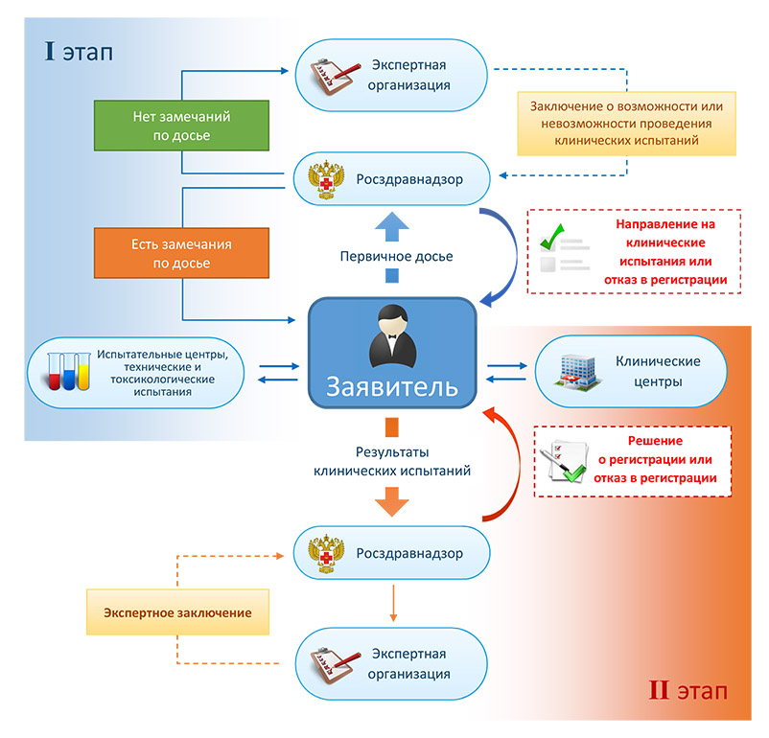
Технологическая цепочка полного жизненного цикла изделия медицинского назначения и программного обеспечения
Формирование кластера клинических испытаний изделий медицинского назначения

Slide 19
Ожидаемые результаты реализации работы:
Для региона
Повышение научно-технологического потенциала томских университетов для создания новых технологий и конкурентоспособных продуктов на территории региона
Расширение межуниверситетского сетевого взаимодействия
Интеграция университетской науки с научными организациями и реальным сектором экономики Томской области
Развитие межрегионального и международного сотрудничества
Использование научного, образовательного и инновационного потенциала университетов для сокращения сроков внедрения инноваций в экономику региона и страны
Для университета:
Усовершенствование научно-образовательного исследовательского потенциала университета
Привлечение дополнительного внебюджетных источников финансирования
Повышение репутационной привлекательности ФГБОУ ВО СибГМУ Минздрава России
Получение дополнительных новых компетенций сотрудников университета
Внедрение новых образовательных технологий и повышение качества обучения

Slide 20
Заключение
Ключевым результатом реализации проекта, направленного на реструктуризацию Центра клинических исследований станет формирование на базе СибГМУ кластера клинических исследований, что укрепит лидирующую роль университета в качестве стратегического партнера по проведению клинических исследований лекарственных препаратов и изделий медицинского назначения для российских и зарубежных производителей
Деятельность университета по проведению доклинических и клинических исследований с расширением спектра и количества исследований будет способствовать повышению конкурентоспособности университета по разработке и внедрению в производство инновационных и воспроизведенных лекарственных препаратов и изделий медицинского назначения для лечения социально-значимых и наиболее распространенных заболеваний
Реализация проекта, несомненно, позволит усовершенствовать научно-образовательный и исследовательский потенциал университета с привлечением дополнительных внебюджетных источников финансирования

Slide 21
Спасибо за внимание!
ИЗМЕНЕНИЯ В УНИВЕРСИТЕТЕ ДЛЯ ФОРМИРОВАНИЯ ЗДОРОВОГО ОБЩЕСТВА
Контакты : center.clin.iss@ssmu.ru
Телефон: +7 (3822) 901-101(1959)

